Slide 1
Las infraestructuras

Slide 2
Dotaron a las ciudades y territorios infraestructuras:
  Mejoraron calidad de vida de habitantes
  Facilitaron las comunicaciones

Slide 3
Red de calzadas
Unen Roma con todos los lugares del Imperio.
Ciudades tenían calles pavimentadas
Pavimento:
  Medio metro de espesor
  Cuatro capas que lo hacían muy sólido

Slide 4
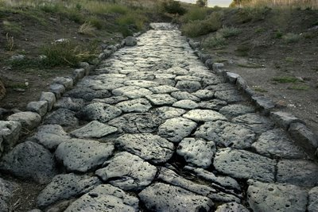

Slide 5
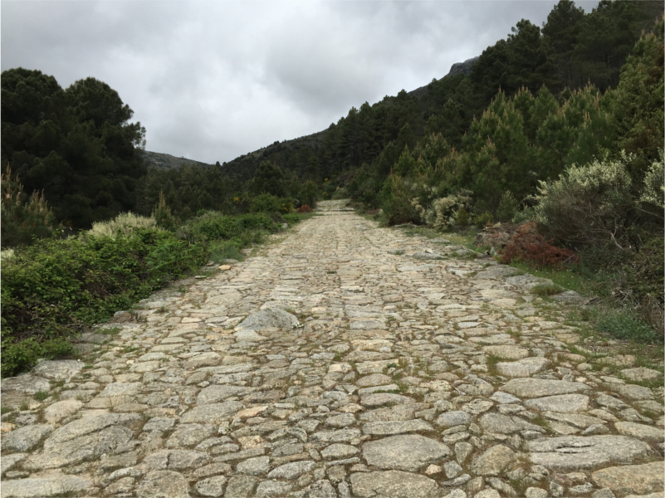

Slide 6
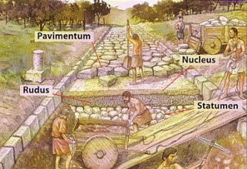

Slide 7
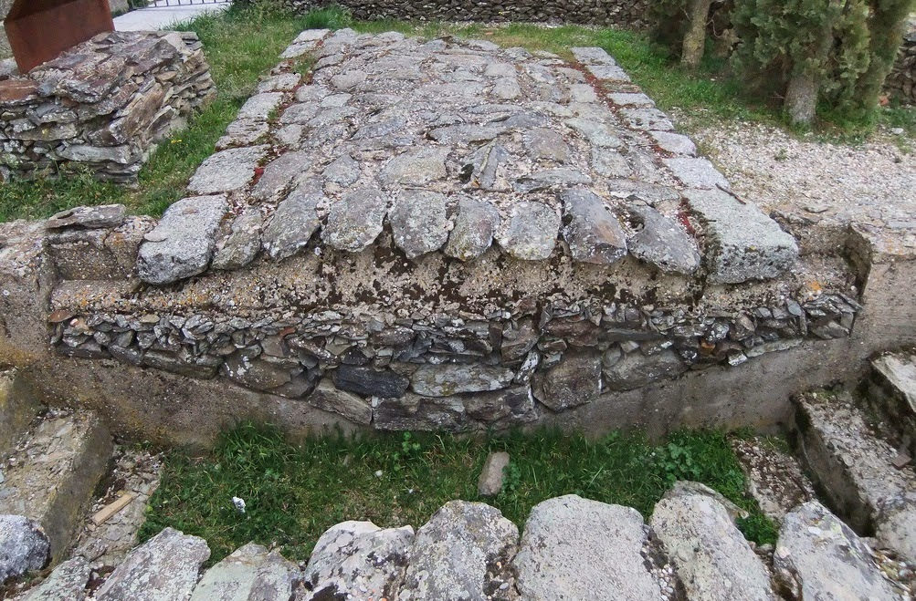

Slide 8
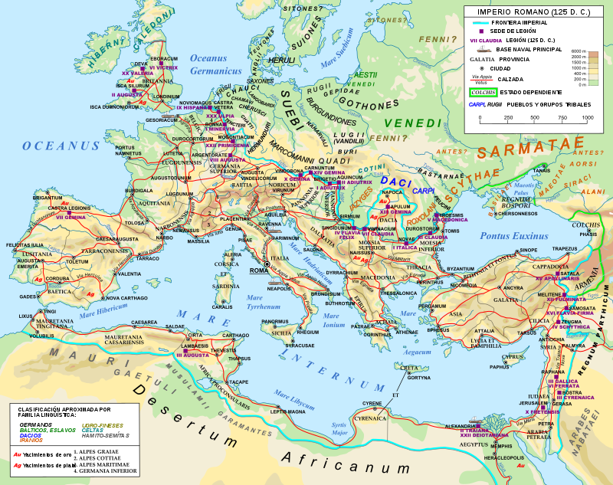

Slide 9
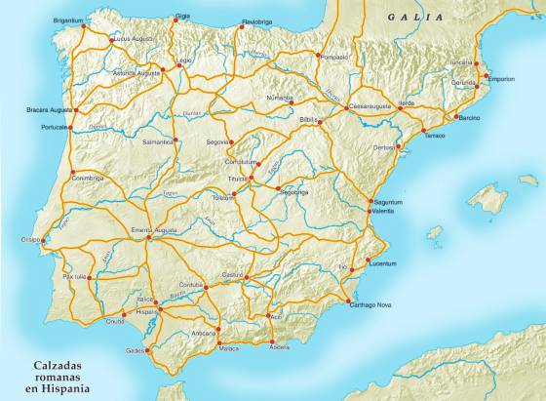

Slide 10
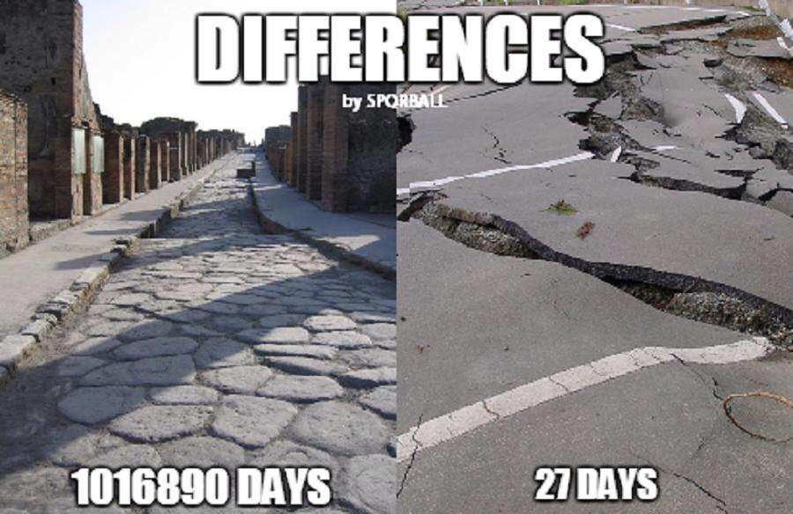

Slide 11
Puentes
Salvar los ríos
Piedra sostenidos por arcadas.
Sobre ellos: calzadas.
Muchos siguen en uso

Slide 12
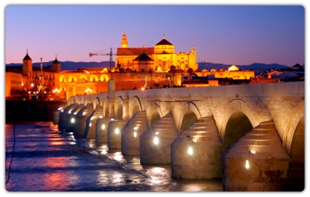
Córdoba

Slide 13
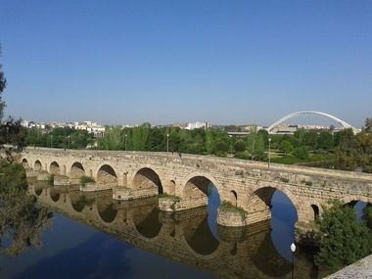
Mérida

Slide 14
Acueductos
Abastecimiento de agua de centros urbanos.
Recogen agua de los ríos y las fuentes
A lo largo de kilómetros
Sistema de canalización

Slide 15
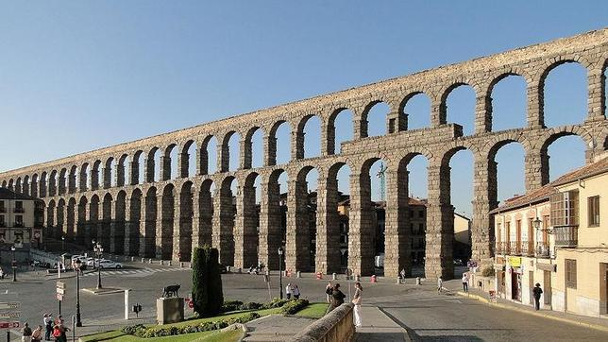
Segovia

Slide 16
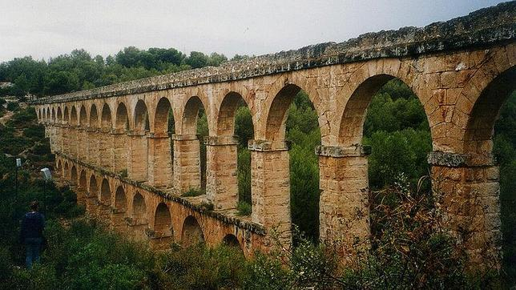
Tarragona

Slide 17
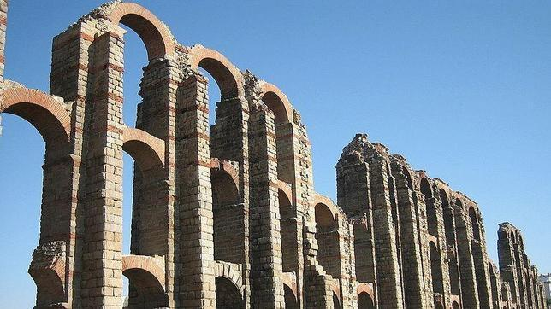
De los Milagros, Mérida

Slide 18
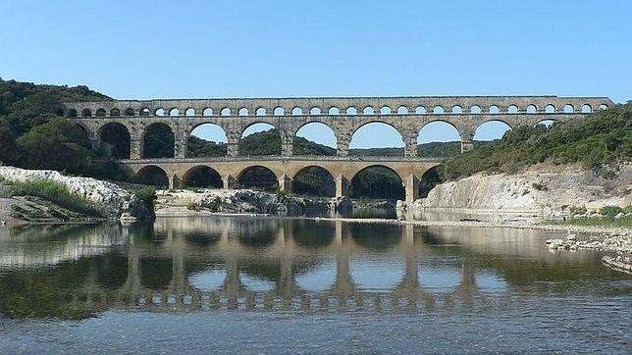
Francia

Slide 19
Alcantarilla subterránea
Sistema de evacuación del agua
Base:
  Arco
  Bóveda de medio cañón

Slide 20
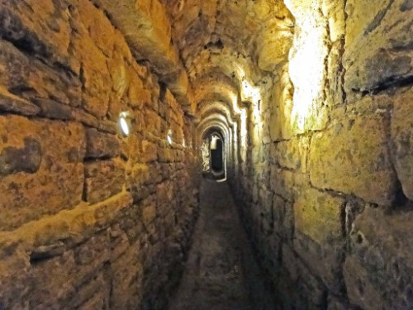
Medina Sidonia (Andalucía)

Slide 21
